Slide 1
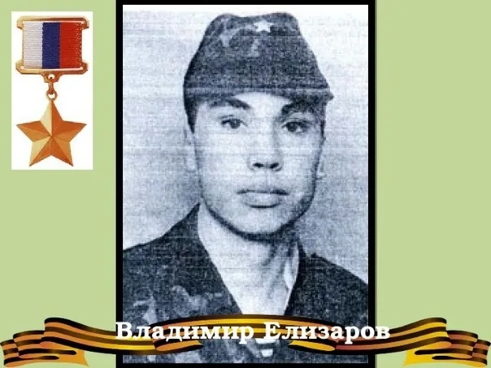
Мбоу «Основная общеобразовательная школа № 3 имени Героя россии владимира елизарова»

Slide 2
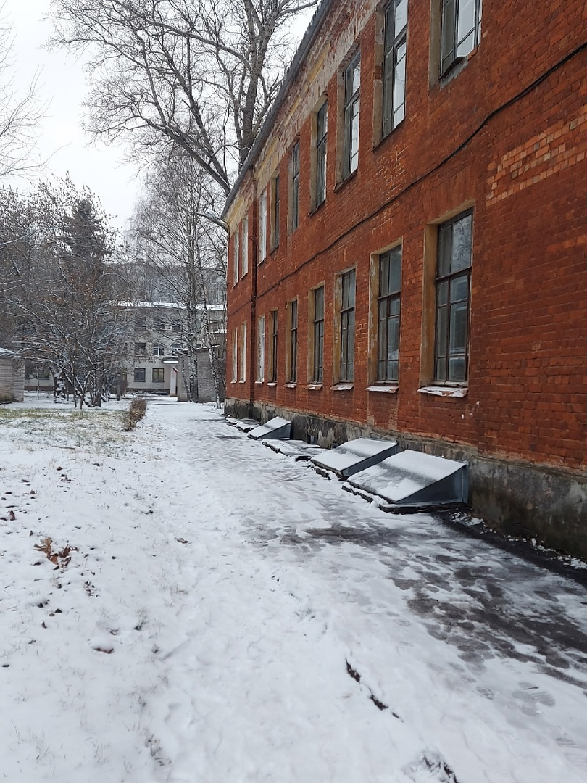
мБОУ «ООШ № 3 имени героя росСии ВЛАДИМИРА ЕЛИЗАРОВА», РАНЕЕ ШКОЛА-ИНТЕРНАТ № 3 (ДО ЯНВАРЯ 2019 Г) БЫЛА ОТКРЫТА В 1959 ГОДУ.
В ШКОЛЕ 2 ЗДАНИЯ:
ЗДАНИЕ 1 – УЧЕБНЫЙ КОРПУС ДЛЯ НАЧАЛЬНОЙ ШКОЛЫ.
ЗДАНИЕ 2 – УЧЕБНЫЙ КОРПУС ДЛЯ ОСНОВНОЙ ШКОЛЫ.
В ЗДАНИИ 2, ПОСТРОЙКИ 1903 ГОДА, РАНЬШЕ РАСПОЛАГАЛАСЬ НАЧАЛЬНаЯ ШКОЛА. в ГОДЫ ВЕЛИКОЙ ОТЧЕСТВЕННОЙ ВОЙНЫ ТАМ РАЗМЕЩАЛСЯ ГОСПИТАЛЬ.

Slide 3
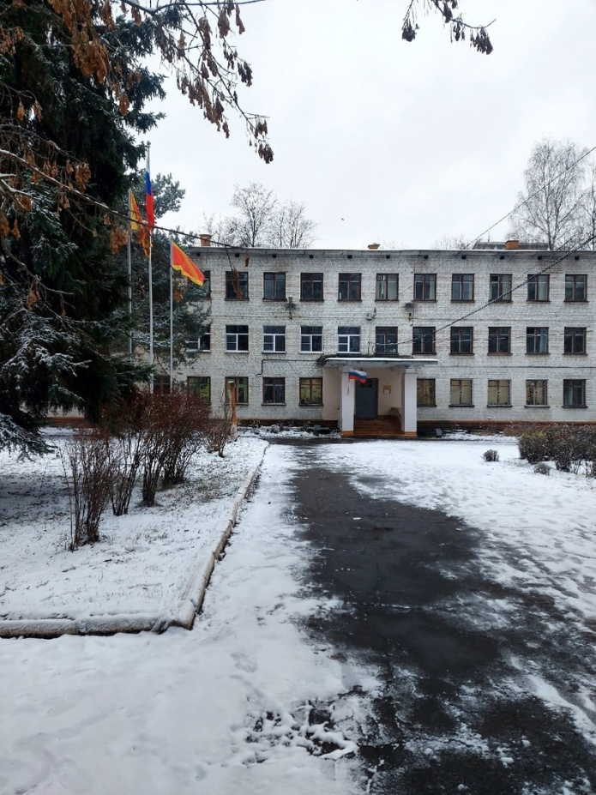
В 1959 ГОДУ ГОРОДСКИЕ ВЛАСТИ РЕШЛИ ОТКРЫТЬ В ГОРОДЕ УЧЕБНОЕ ЗАВЕДЕНИЕ С КРУГЛОСУТОЧНЫМ ПРЕБЫВАЕНИМ ДЕТЕЙ, НУЖДАЮЩИХСЯ В ГОУДАРСТВЕННОЙ ПОДДЕРЖКЕ:
ДЕТЕЙ ИЗ МАЛОИМУЩИХ, НЕПОЛНЫХ, МНОГОДЕТНЫХ СЕМЕЙ.
ПОЭТОМУ К УЖЕ К СУЩЕСТВУЮЩЕМУ ШКОЛЬНОМУ ЗДАНИЮ БЫЛА СДЕЛАНА ПРИСТРОЙКА СО СПОРТИВНЫМ ЗАЛОМ, МАСТЕРСКИМИ И ДРУГИМИ УЧЕБНЫМИ КАБИНЕТАМИ.
ДЛЯ ПРОЖИВАНИЯ ВОСПИТАННИКОВ РЯДОМ СО ШКОЛОЙ ПОСТРОИЛИ ЖИЛОЕ ЗДАНИЕ, ГДЕ НАХОДИЛИСЬ СПАЛЬНИ, СТОЛОВАЯ, БИБЛИОТЕКА, ТЕЛЕВИЗИОННЫЕ И ИГРОВЫЕ КОМНАТЫ, КАБИНЕТ ВРАЧА, ИЗОЛЯТОР И ДРУГИЕ ПОМЕЩЕНИЯ, НЕОБХОДИМЫЕ ДЛЯ КРУГЛОСУТОЧНОГО ПРЕБЫВАНИЯ ДЕТЕЙ.
В НАСТОЯЩЕЕ ВРЕМЯ В ЗДАНИИ РАСПОЛОЖЕНЫ УЧЕБНЫЕ КАБИНЕТЫ ДЛЯ НАЧАЛЬНОЙ ШКОЛЫ.

Slide 4
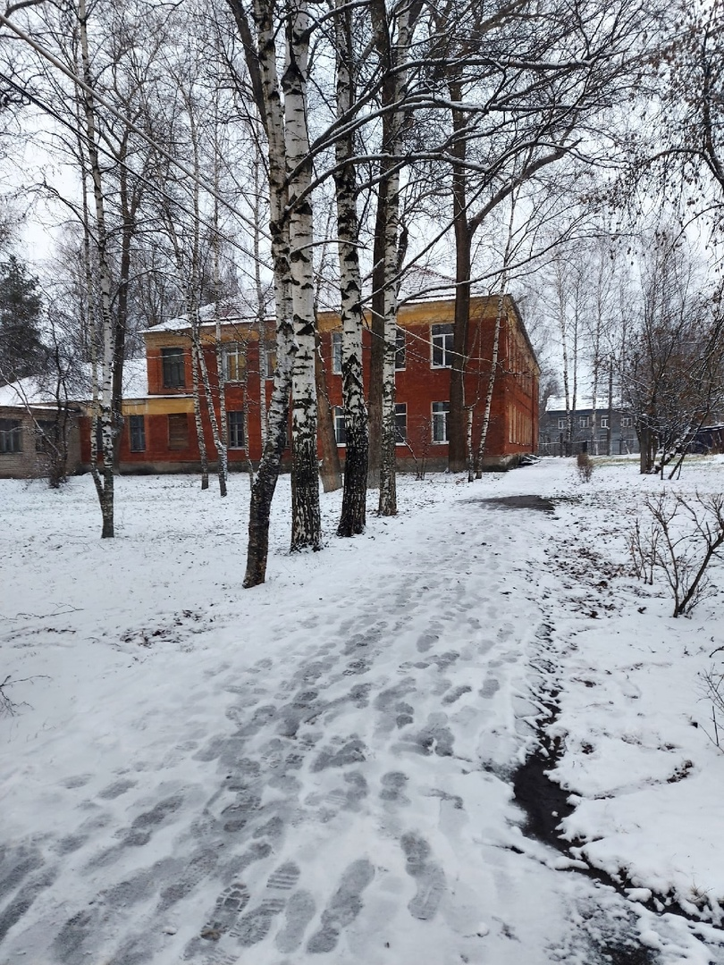
ТЕРРИТОРИЯ ИНТЕРНАТА ПРЕДСТАВЛЯЛА СОБОЙ ПЕСЧАНЫЙ ПУСТЫРЬ. УЧИТЕЛЯМИ, ВОСПИТАТЕЛЯМИ, СТОЯВШИХ У ИСТОКОВ ИНТЕРНАТА, БЫЛА ПРОВЕДЕНА ОГРОМНАЯ РАБОТА ПО БЛАГОУСТРОЙСТВУ: ВЫСАЖЕНЫ КУСТАРНИКИ, БЕРЕЗОВЫЕ,ПИХТОВЫЕ И СОСНОВЫЕ АЛЛЕИ, РАЗБИТЫ КЛУМБЫ И ЦВЕТНИКИ.
ПРОШЛО БОЛЕЕ ПОЛУВЕКА С МОМЕНТА ОТКРЫТИ ИНТЕРНАТА, НЕСКОЛЬКО РАЗ МЕНЯЛОСЬ ЕГО НАЗВАНИЕ, БОЛЕЕ ТЫСЯЧИ ВЫПУСКНИКОВ ПОЛУЧИЛИ В ЕГО СТЕНАХ ПУТЕВКУ В ЖИЗНЬ.
В СТЕНАХ ШКОЛЫ-ИНТЕРНАТ УЧИЛСЯ И ВЛАДИМИР ЕЛИЗАРОВ. 27 МАЯ 2013 ГОДА ШКОЛЕ БЫЛО ПРИСВОЕНО ЕГО ИМЯ.

Slide 5
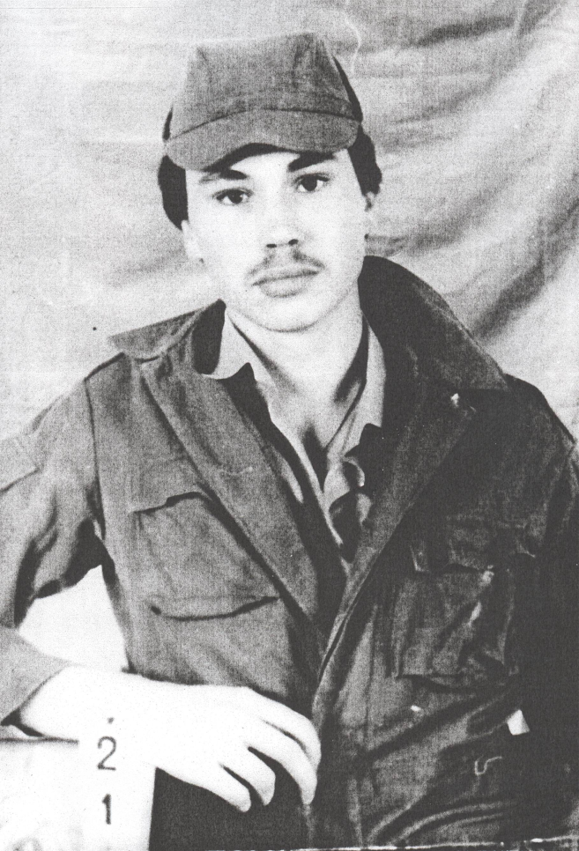
ВЛАДИМИР ЕЛИЗАРОВ
ВЛАДИМИР ЕЛИЗАРОВ РОДИЛСЯ 20 НОЯБРЯ 1972 ГОДА В ГОРОДЕ КАЛИНИНЕ.
ОКОНЧИЛ ШКОЛУ-ИНТЕРНАТ №3 В 1987 году.
ПОТОМ ПОЛУЧАЛ ОБРАЗОВАНИЕ В ПРОФУЧИЛИЩЕ № 6 ПО СПЕЦИАЛЬНОСТИ «СТАНОЧНИК ШИРОКОГО УРОВНЯ»
ЗАТЕМ ТРУДИЛСЯ НА ТВЕРСКОМ ВАГОНОСТРОИТЕЛЬНОМ ЗАВОДЕ.
В НОЯБРЕ 1991 БЫЛ ПРИЗВАН В РЯДЫ ВООРУЖЕННЫХ СИЛ.
В СЕНТЯБРЕ 1992 ГОДА ВЛАДИМИР ЕЛИЗАРОВ БЫЛ ПЕРЕВЕДЕН В ПОГРАНИЧНЫЕ ВОЙСКА И НАПРАВЛЕН В ТАДЖИКИСТАН. НА ГРАНИЦЕ ЕЛИЗАРОВ СТАЛ ИНСТРУКТОРОМ СЛУЖБЫ СОБАК И ПРИНИМАЛ УЧАСТИЕ В БОЕВЫХ ДЕЙСТВИЯХ.
13 июля 1993 года Владимир погиб в неравном бою с боевиками в ходе вооруженного массированного нападения на заставу.
УКАЗОМ ПРЕЗИДЕНТА РОССИЙСКОЙ ФЕДЕРАЦИИ №1050 ОТ 19.07.1993 ЗА МУЖЕСТВО И ГЕРОИЗМ, ПРОЯВЛЕННЫЙ ПРИ ИСПОЛНЕНИИ ВОИНСКОГО ДОЛГА ВО ВРЕМЯ ИНЦИДЕНТА НА ТАДЖИКСКО-АФГАНСКОЙ ГРАНИЦЕ СЕРЖАНТУ ВЛАДИМИРУ ФЕДОРОВИЧУ ЕЛИЗАРОВУ ПОСМЕРТНО БЫЛО ПРИСВОЕНО ЗВАНИЕ ГЕРОЯ РОССИЙСКОЙ ФЕДЕРАЦИИ.

Slide 6
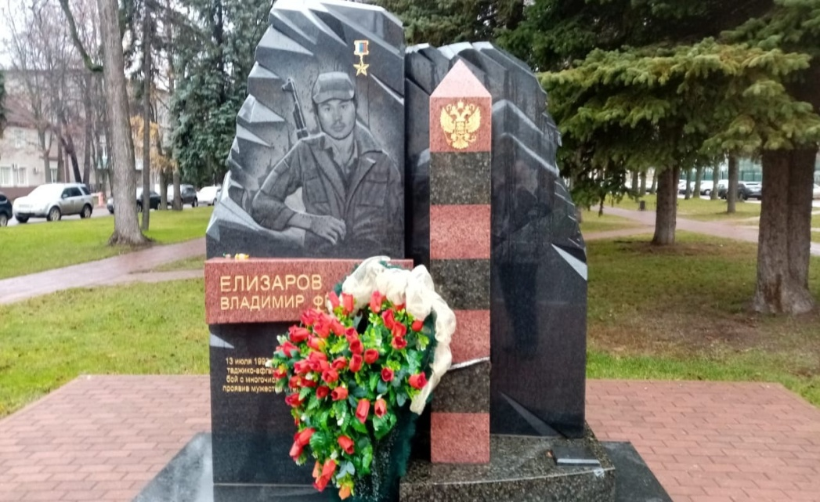
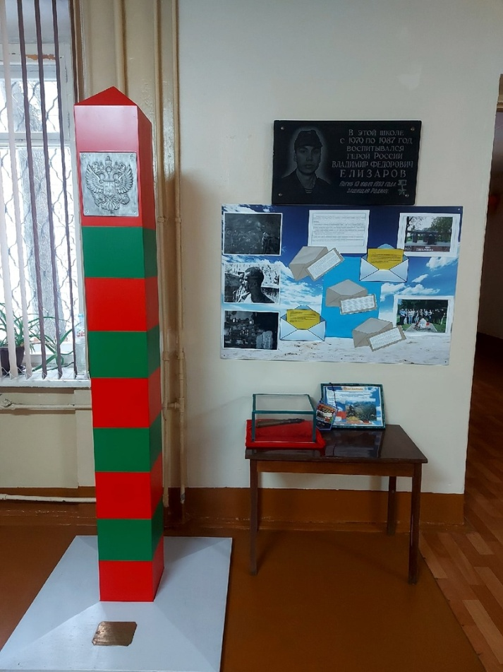
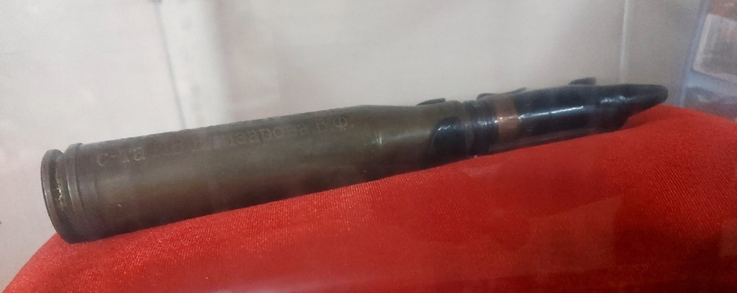
Похоронен владимир елизаров на кладбище дмитрово-черкассы в твери.
В память о подвиге в 2012 году в твери была открыта мемориальная доска , расположенная на фасаде дома по адресу: ул. Хромова, 19, где проживал Владимир елизаров.
Имя героя увековечено и на городском мемориале войнам-интернационалистам. Особо чтут имя героя в нашей школе, где педагоги помнят, как будущий герой россии учился и взрослел.
В школе бережно собирают и хранят архивные материалы, связанные с владимиром елизаровым: от личных писем невесте до документальных фильмов о подвигах пограничников 12 заставы.
Уже стали традиционными уроки мужества, вахта памяти.

Slide 7
27 МАЯ 2013 ГОДА ШКОЛЕ БЫЛО ПРИСВОЕНО ИМЯ Героя России Владимира елизарова

